Slide 1

臺灣
第一檔
氣候ETN

Slide 2
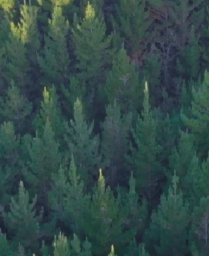
兆豐
淨零
氣候N

